Slide 2
第5章 Python程式設計基礎
變數與資料類型
建立自訂函式
處理文字訊息：認識字元與字串資料類型
列表（List）類型
元組（tuple）與其他循序型資料操作指令
字典（dictionary）類型
認識數字系統

Slide 3
變數與資料類型
l 布林（boolean）：可能值為True（成立）或False（不成立）。
l 數字（number）：整數（int）或浮點數字（float，也就是包含小數點的數字）。
l 字串（string）：單一字元或者一連串文字
l 位元組（byte或byte array）：網路資料或檔案
l 列表（list）：一組依編號排列的資料
l 元組（tuple）：一組依編號排列、其值不可更改的資料。
l 集合（set）：無排列順序且內容不重複的一組資料
l 字典（dictionary）：依索引名稱儲存的資料組合
表5-1
運算子 | 說明 | 範例
+= | 相加指定；左右兩邊相加之後的值，再指定給左邊。 | a += b 等同 a = a + b
-= | 相減指定 | a -= b 等同 a = a - b
*= | 相乘指定 | a *= b 等同 a = a * b
/= | 相除指定 | a /= b 等同 a = a / b
%= | 餘除指定 | a %= b 等同 a = a % b %餘除運算子用於取得相除後的餘數，例如，9 % 6的結果為3。
**= | 指數指定 | a **= b 等同 a = a ** b
//= | 整除指定 | a //= b 等同 a = a // b
表5-2
參閱
5-2
指令 | 說明 | 範例
abs() | 取絕對值 | abs(-8) 的結果是8
min() | 取最小值 | min(5, 13, 7, 4) 的結果是4
max() | 取最大值 | max(5, 13, 7, 4) 的結果是13

Slide 4
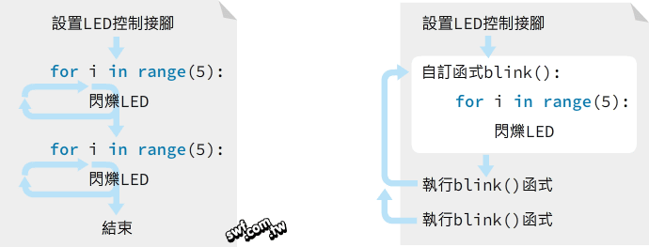
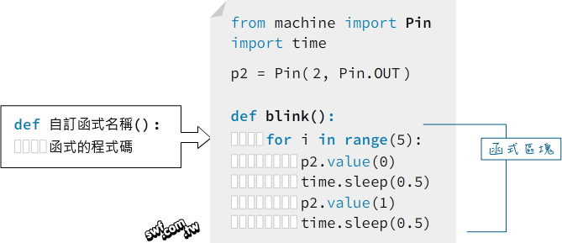
建立自訂函式
參閱
5-4

Slide 5
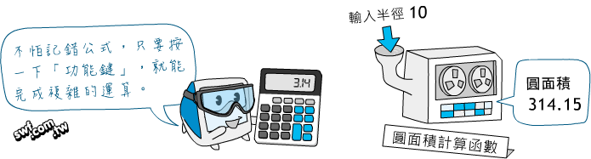
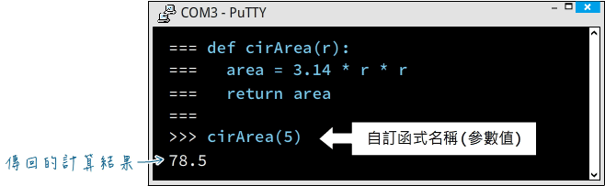
設定自訂函式的引數（參數）與傳回值
參閱
5-6

Slide 6
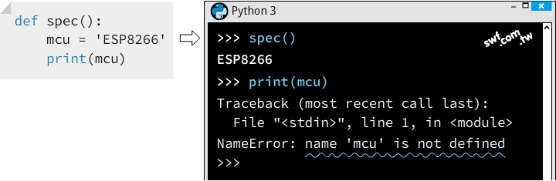
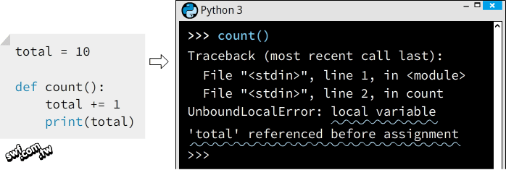
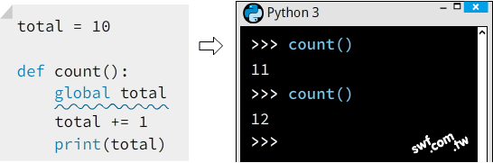
認識變數的有效範圍
參閱
5-8

Slide 7
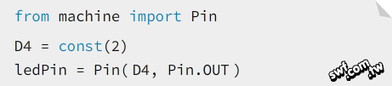
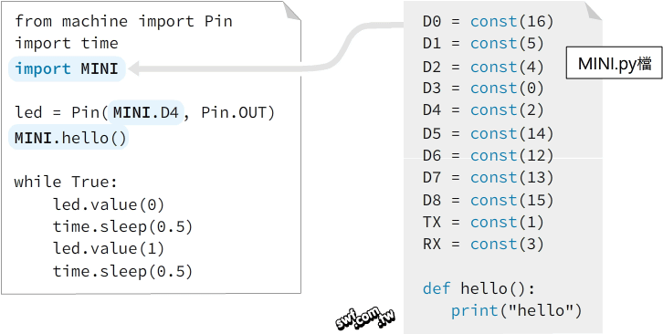
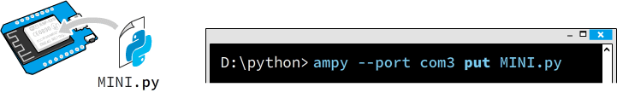
自訂程式庫與常數定義
參閱
5-9

Slide 8
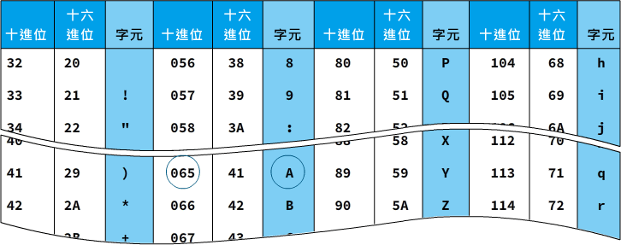
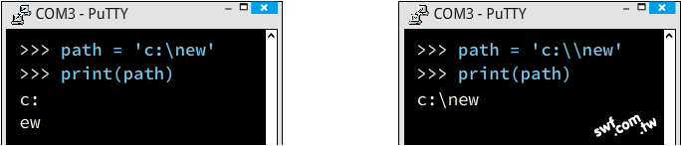
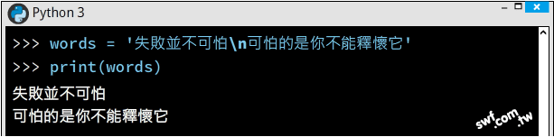
字元編碼與控制字元
表5-3
控制字元 | ASCII編碼（16進位） | 程式寫法 | 說明
CR (Carriage Return) | 0d | \r | 歸位
LF (Line Feed) | 0a | \n | 新行
Tab | 09 | \t | 定位鍵
表5-4
轉義字元 | 說明
\ | 放在行尾，代表「續行」。
\\ | 反斜線符號
\' | 單引號
\" | 雙引號
\x○○ | 字元的16進制碼，例如\x0A或\x0a代表「新行」字元。
參閱
5-14

Slide 9
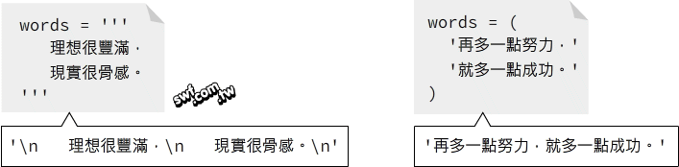
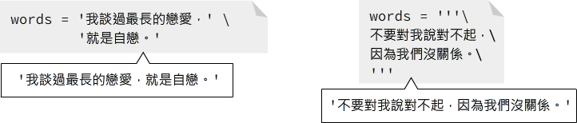
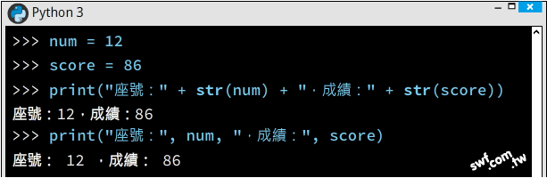
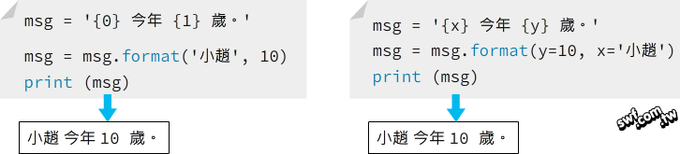
連接字串與儲存多行文字
參閱
5-17

Slide 10
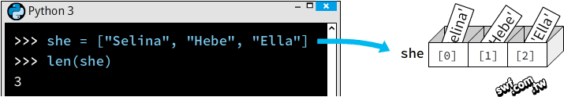

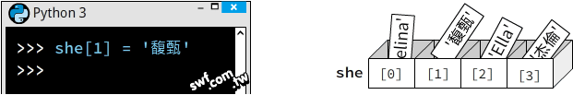
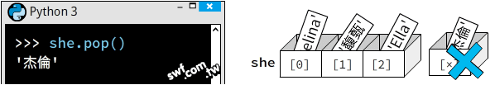
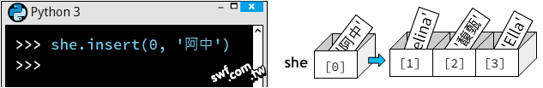
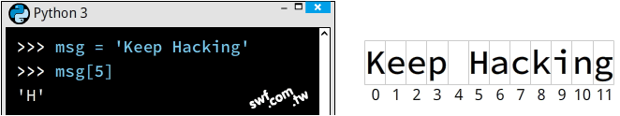
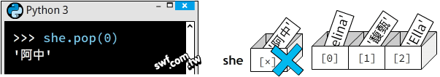
列表（List）類型
參閱
5-20

Slide 11
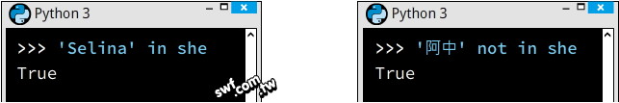
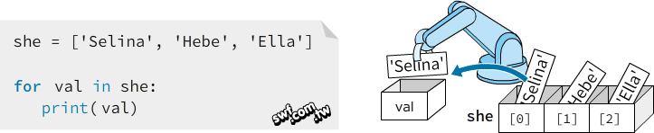
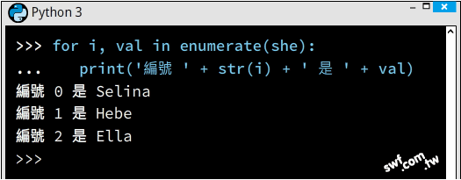
使用for迴圈、in運算子和enumerate函式取出所有列表元素
參閱
5-23

Slide 12

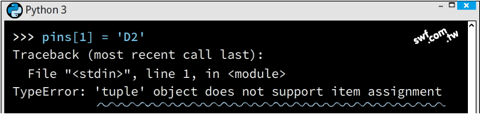
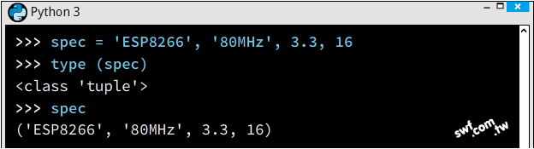
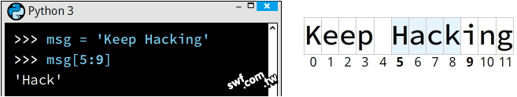
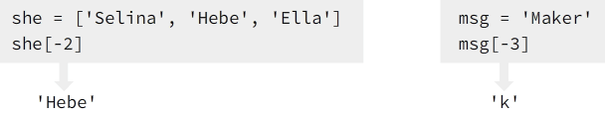
元組（tuple）與其他循序型資料操作指令
參閱
5-24

Slide 13
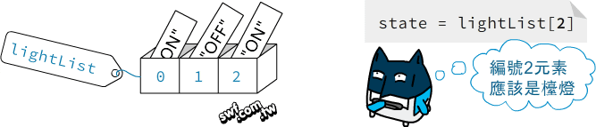
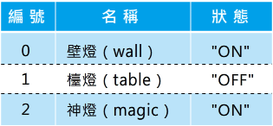
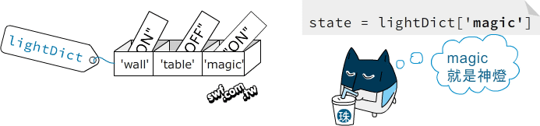
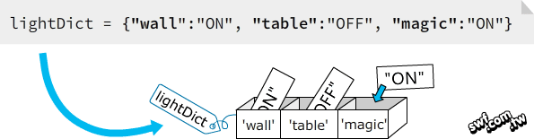

字典（dictionary）類型
參閱
5-28

Slide 14
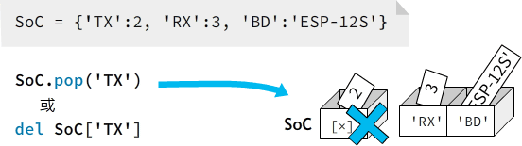

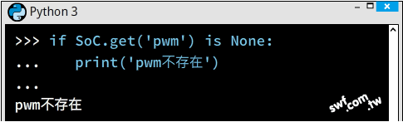


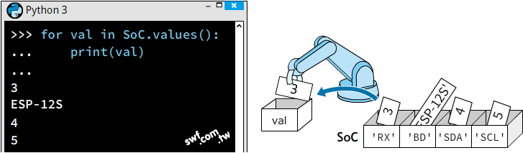
操作字典類型資料
參閱
5-30

Slide 15
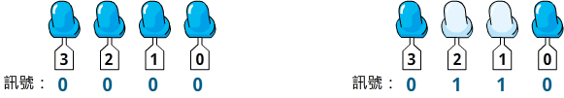
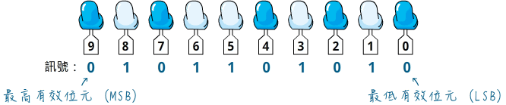
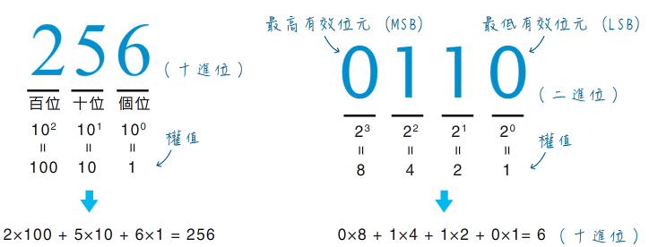
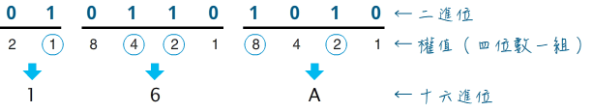


認識數字系統
參閱
5-30

